Slide 1
Центральное управление Федеральной службы по экологическому,
технологическому и атомному надзору
Об итогах надзорной деятельности за 2022 год (типовые и массовые нарушения обязательных требований, возможные мероприятия по их устранению,
анализ аварийности на опасных производственных объектах на которых используется оборудование, работающее под давлением более 0,07 МПа или при температуре нагрева воды более 115°С)
Москва,
29 марта 2023 года

Slide 2
Центральное управление Федеральной службы по экологическому,
технологическому и атомному надзору
Статистические данные
Объекты, на которых используется оборудование, работающее под давлением более 0,07 МПа или при температуре нагрева воды более 115°С
Поднадзорных организаций ˗ 2078
Поднадзорных ОПО ˗ 3924, из них:
I класс ˗ 5
II класс ˗ 17
III класс ˗ 2336
IV класс ˗ 1566

Slide 3
Центральное управление Федеральной службы по экологическому,
технологическому и атомному надзору
Сравнительные показатели количества проведенных проверок подконтрольных предприятий и организаций

Slide 4
Центральное управление Федеральной службы по экологическому,
технологическому и атомному надзору
Основные показатели контрольно-надзорной деятельности за 2022 год в сравнении с 2021 годом
Проведено проверок
Выявлено нарушений
Наложено штрафов
I
2021 | 986
2022 | 281
2021 | 3241
2022 | 1094
2021 | 450
2022 | 166

Slide 5
Центральное управление Федеральной службы по экологическому,
технологическому и атомному надзору
Типовые массовые нарушения обязательных требований
Основные проблемы, связанные с обеспечением безопасности и противоаварийной устойчивости поднадзорных объектов, заключаются в допущении нижеперечисленных нарушений:
отсутствие графиков планово-предупредительных ремонтов;
отсутствие обученного и аттестованного персонала;
не проведение технического освидетельствования и экспертиз промышленной безопасности технических устройств;
недостаточное обновление основных производственных фондов, отсутствие технического перевооружения, реконструкции и модернизации оборудования;
низкое качество ведения технической документации.
I

Slide 6
Центральное управление Федеральной службы по экологическому,
технологическому и атомному надзору
Типовые массовые нарушения обязательных требований
В результате анализа выявленных нарушений за 2022 год выделены часто встречающиеся нарушения:
- руководители и работники юридических лиц не проходят аттестацию в области промышленной безопасности;
- допускается эксплуатация неисправного (неработоспособного) и не соответствующего требованиям промышленной безопасности оборудования под давлением, у которого выявлены дефекты (повреждения), влияющие на безопасность его работы, неисправны арматура, контрольно-измерительные приборы, предохранительные и блокировочные устройства, средства сигнализации и защиты, а также без проведения экспертиз промышленной безопасности если период эксплуатации оборудования превысил срок службы, указанный в паспорте оборудования организацией-изготовителем, или срок безопасной эксплуатации в заключении экспертизы;
- отсутствуют производственные инструкции по эксплуатации оборудования, проверке настройки и регулировке предохранительных клапанов водогрейных и паровых котлов;
- не проводятся проверки предохранительных клапанов котлов путем проверки срабатывания на испытательных стендах;
не проводятся наружные и внутренние осмотры котлов перед началом проведения и после окончания планового ремонта
- предприятия не в полной мере осуществляет производственный контроль при эксплуатации опасных производственных объектов. Не регламентированы порядок планирования и проведения внутренних проверок соблюдения требований промышленной безопасности, а также подготовки и регистрации отчетов об их результатах;
не обеспечены полнота и достоверность сведений, представленных при регистрации опасных производственных объектов в государственном реестре опасных производственных объектов: в сведениях, характеризующих
ОПО, отсутствуют технические устройства, здания и сооружения, применяемые на ОПО.
- не проводятся проверки срабатывания предохранительных клапанов на испытательном стенде;
не проводятся периодические освидетельствования трубопроводов пара и горячей воды,
подлежащих учёту в территориальных органах Ростехнадзора или иных федеральных органах
исполнительной власти, уполномоченных в области промышленной безопасности.
I

Slide 7
Центральное управление Федеральной службы по экологическому,
технологическому и атомному надзору
Возможные мероприятия по устранению типовых массовых нарушений обязательных требований
организация эффективного функционирования системы производственного контроля на предприятиях;
своевременное проведение технического освидетельствования с периодичностью, установленной федеральными нормами и правилами;
проведение экспертиз промышленной безопасности технических устройств. Зданий и сооружений, выработавших установленный или назначенный сроки службы;
отсутствие эксплуатации оборудования с истекшими сроками службы и технического освидетельствования;
обеспечение нормативного аварийного запаса материалов, запасных частей, инструментов, технических жидкостей;
проведение с обслуживающим персоналом технической учебы, аттестации. контрольных противоаварийных тренировок в соответствии с обязательными требованиями;
проведение периодического (по графику) осмотра в соответствии с маршрутными картами
(осмотр опорно-подвесной системы, арматуры, дренажей, воздушников, КИП, тепловой изоляции)
оборудования;
периодическое техническое обслуживание арматуры (расхаживание на часть хода,
очистка от пыли и грязи, проверка исправности привода, смазка штоков);
- периодическое (по графику) опробование (проверку на сигнал) технологических защит.
I

Slide 8
Центральное управление Федеральной службы по экологическому,
технологическому и атомному надзору
Статистика аварий на оборудовании, работающем под избыточным давлением за 2017-2022 годы
В настоящее время идет расследование аварии с разрушением дымовой трубы, произошедшей на котельной в городе Переславль-Залесский Ярославской области 12.03.2023.

Slide 9
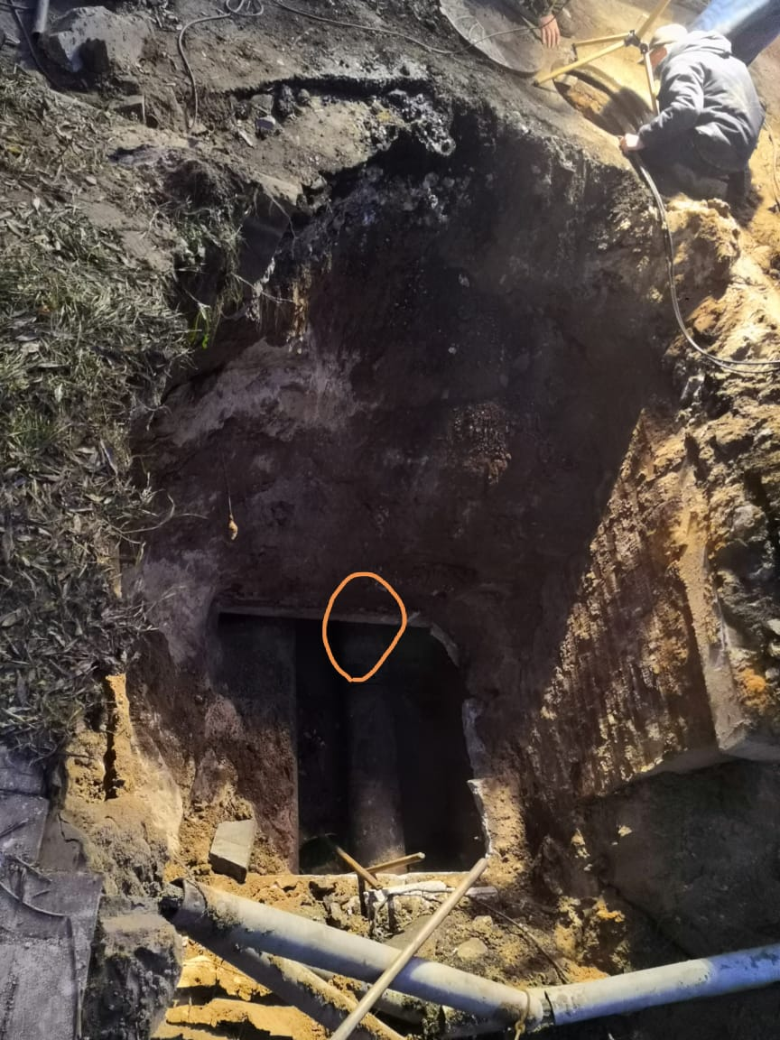
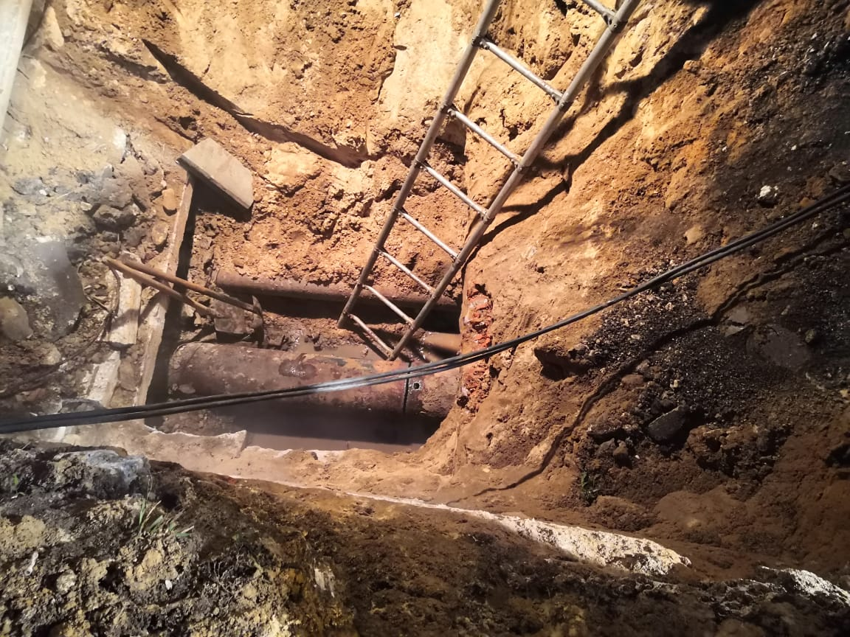
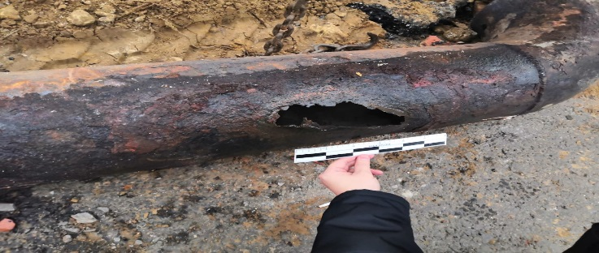
Центральное управление Федеральной службы по экологическому,
технологическому и атомному надзору
Разрушение технического устройства (участок тепловой сети) ДМУП «ЭКПО» по адресу: Московская область, г. Дзержинский, ул. Томилинская, в районе д. 14
Последствия аварии - пострадало 4 человека, в зону ограничения теплоснабжения попало 32 жилых дома с общей численностью населения 8542 человек.
Техническая причина - коррозионный износ участка трубопровода тепловой сети с утонением толщины основного металла трубопровода до критической величины с последующим разрывом.

Slide 10
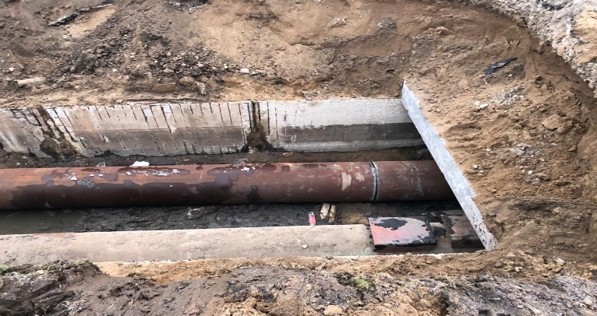
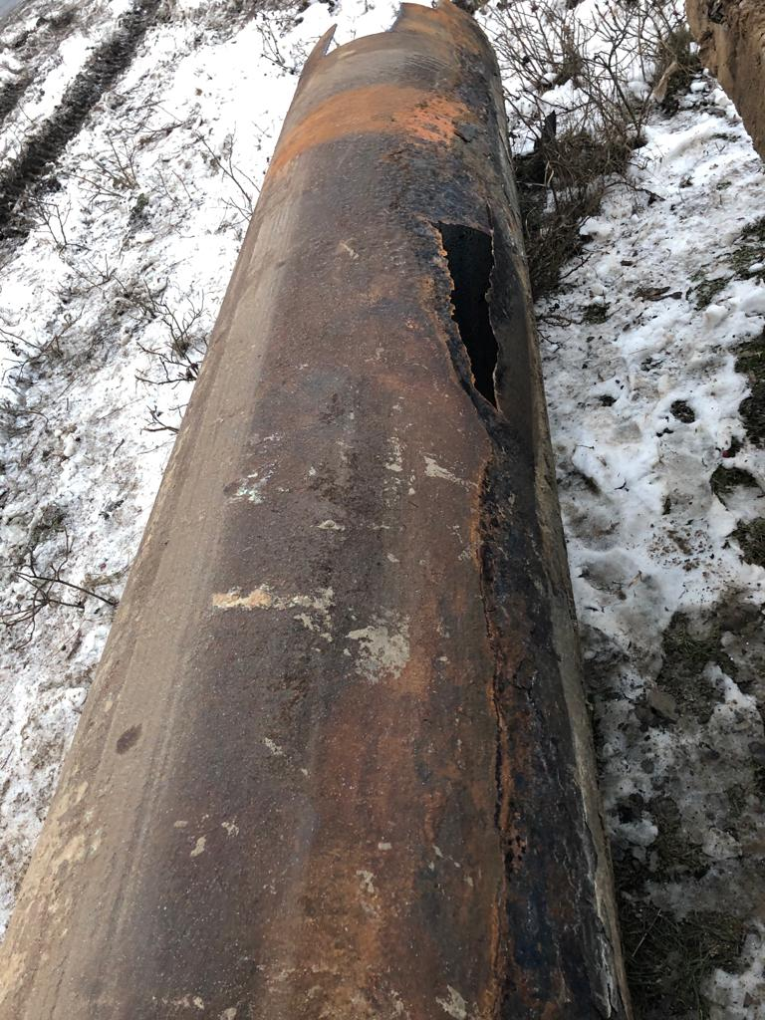
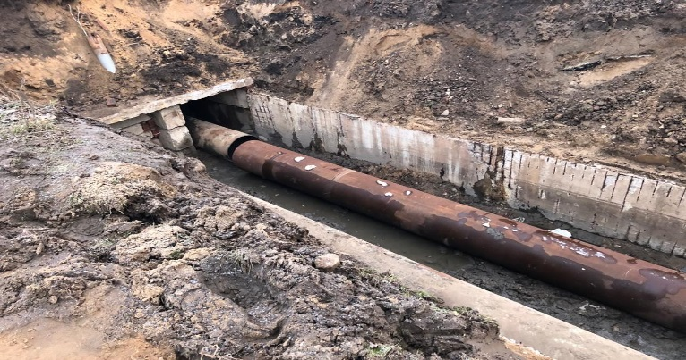
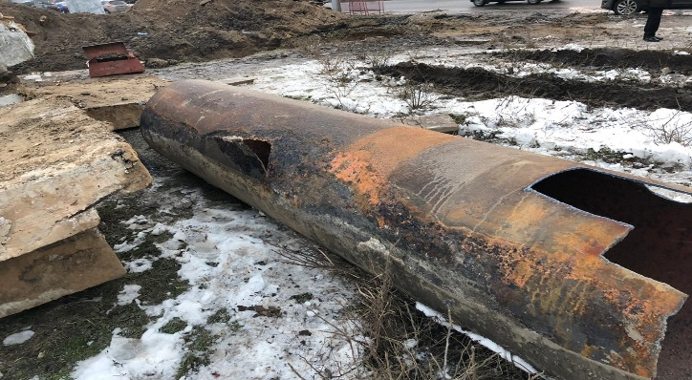
Центральное управление Федеральной службы по экологическому,
технологическому и атомному надзору
Разрушение технического устройства на ОПО («участок трубопровода тепловой сети Фрунзенского района г. Владимира» III класса опасности) АО «ВКС» по адресу: г. Владимир, ул. Б. Нижегородская, ул. Усти-на-Лабе.
Техническая причина - коррозионный износ участка трубопровода.
Организационные причины:
- Не достаточный контроль со стороны АО «ВКС».
- Не качественное выполнение работ по экспертизе промышленной безопасности, в результате чего не верно проведена оценке технического состояния и остаточного ресурса трубопровода.

Slide 11
Центральное управление Федеральной службы по экологическому,
технологическому и атомному надзору
Основные задачи на 2023 год
В связи с отменой плановых проверок объектов III класса опасности в 2023 году, основными задачей отдела становится профилактика аварийности и травматизма на поднадзорных объектах, в том числе:
- проведение ежеквартальных совещаний с поднадзорными организациями;
- направление информационных писем;
- выдача предостережений;
- консультирование и т.д.
- принятие иных мер направленных на недопущение нарушений требований промышленной безопасности.
Реализация риск-ориентированного подхода при осуществлении
контрольно-надзорных полномочий, а также продолжение активного взаимодействия по вопросам соблюдения требований промышленной
безопасности и технических регламентов с руководителями администраций муниципальных образований, субъектов Российской Федерации, правоохранительных органов и органов прокуратуры.
14

Slide 12
Центральное управление Федеральной службы по экологическому,
технологическому и атомному надзору
Спасибо за внимание!

